Slide 1
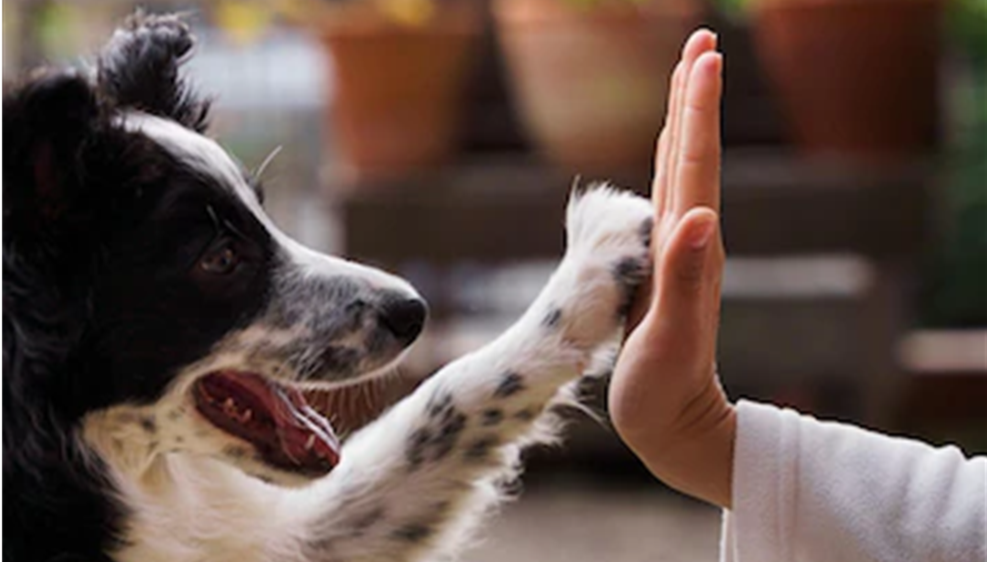

Slide 2
Les infections lors d’interactions avec l’animal : un risque maîtrisable ?
Olivier Baud
CPias* Auvergne-Rhône-Alpes
Équipe opérationnel d’hygiène CHU Clermont-Ferrand
*Centre d'appui pour la prévention des infections associées aux soins

Slide 3
Selon vous quelle est la situation la plus à risque ?
Le bain de foule au centre de Limoges
Le contact étroit avec son animal préféré

Slide 5
Risques liés à l’animal
Déjections
Morsure
Griffure
Maladie de peau
Flore naturelle commensale
Comportement
Antibiothérapie

Slide 6
Risques liés au bénéficiaire
Âges extrêmes de la vie
nouveau-né
personne âgée
Altération des barrières naturelles
état cutanée
maladie respiratoire
Dispositifs invasifs (sonde urinaire cathéter…)
Troubles du comportement
troubles cognitifs
adhésion aux mesures d’hygiène
Pathologies en cours / comorbidités
Immunosuppression
Antibiothérapie

Slide 7
Modes de transmission
Pasteurellose (Pasteurella multocida)
Maladie des griffes du chat (Bartonella henselae)
Campylobacter jejuni, Yersiniose, Salmonellose (Samonella enterica)
Toxoplasmose
Vers intestinaux
Fièvre Q (Coxiella burnetii)
Maladies transmises par les tiques : Lyme, rickettsioses…
Contact
(peau lésée, muqueuse, plaie…)
Ingestion
Inhalation
Maladies vectorielles

Slide 8
Modes de transmission
Contact
Ingestion
Inhalation
Bactérie multirésistante
Clostridioïdes difficile
Tuberculose

Slide 9
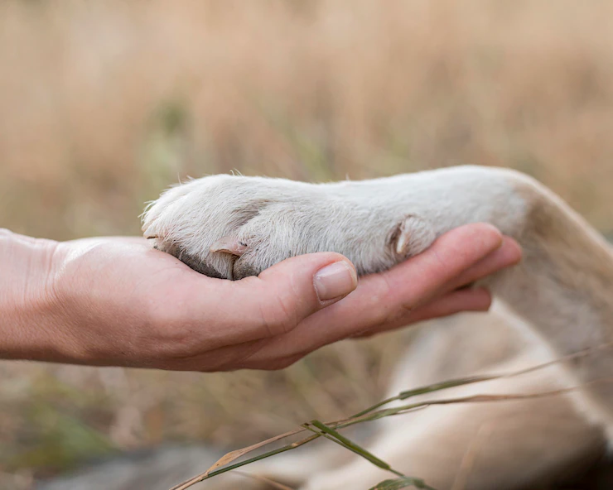
Choix de l’animal
Éducation
Suivi vétérinaire
Vaccination
Traitement préventif
Soins
Surveillance alimentation
Hygiène des mains avant après
État psychique compatible avec une séance
Protection cutanée si risque
Environnement adapté
Accord du bénéficiaire
Accord médical
Recherche de contre indication
Évaluer les effets de la présence animale
Surveillance du comportement
Hygiène avant la séance
Espaces dédiés alimentation / déjections
Identifier les critères de retrait de l’animal

Slide 10
Une bonne connaissance de l’humain et de l’animal permettent une maitrise du risque.
Analyse du rapport bénéfice/risque en acceptant qu’en travaillant avec le vivant le risque zéro n’existe pas.
Une démarche rigoureuse guidée par les connaissances et le « bon sens ».

Slide 11
Introduction
Rencontre avec l’animal, un risque parmi d’autres
Bénéfice/risque de la médiation animale en santé mentale
Risques liés à l’animal
Comportement
Microbiote animal
Risques liés au bénéficiaire
Comportement
Microbiote humain
Comorbidités / Fragilités
Mesures pour limiter la survenue de zoonose
Prévention / Mesures d’hygiène
En pratique, conduite à tenir
Conclusion
Une démarche rigoureuse guidée par les connaissances et le « bon sens »

Slide 12
